Slide 1
Группа компаний «ПАРТНЕР-СЕРВИС ХОЛДИНГ»
Презентация проекта
«Мойка фасадов зданий по технологии Water Fed Pole»
2015 год

Slide 2
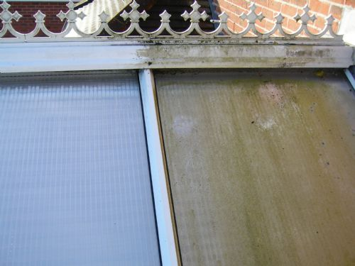
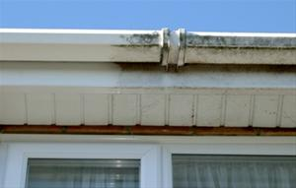
Вам нужно помыть фасад вашего здания?
Вы уже испытали сложности в решении данной проблемы?
Наша компания предлагает оптимальное решение…
Мойка фасадов с помощью аппаратов высотной мойки по современной технологии Water Fed Pole
2015 год

Slide 3
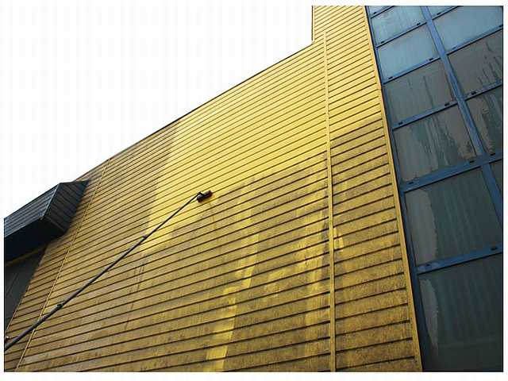
Технология WFP (Water Fed Pole) – это технология профессионального мытья фасадов, окон и остекления до 25 м с «земли». Это новая для Российского рынка технология, при этом в Европе она успешно применяется уже на протяжении 30 лет.
Чистый фасад – это презентабельный и эффектный внешний облик здания.
Чистые вывески, витрины, остекление – это своего рода визитная карточка компании.
Технология WFP не только обеспечивает устранение загрязнений любых типов, но и более безопасен и экономичен.
2015 год

Slide 4
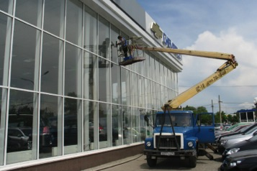
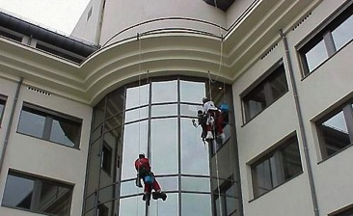
Преимущества:
Экономичность – теперь нет необходимости использования строительных лесов, вышек и промышленных альпинистов, проверять наличия необходимых разрешений и сертификатов на работу.
Качество – загрязнения вымываются из швов и стыков. Поэтому стёкла не будут пачкаться и во время дождя. Также за счет деионизированной воды после высыхания на поверхности, она не остается разводов и потеков.
Практичность – работы проводятся в удобное для Вас время без остановки рабочего процесса. Мы не загромождаем проезды и проходы, не мешаем клиентам, не нарушаем ритм работы.
2015 год

Slide 5
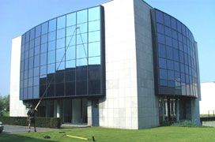
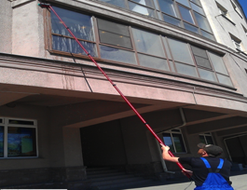
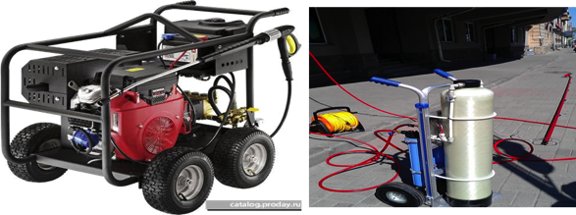
Этапы выполнения:
Бесплатный выезд менеджера для осмотра и оценки объекта.
Cоставление и согласование заявки с "Заказчиком“ в которой отражаются все планируемые виды работ, объемы, сроки, используемые материалы.
Заключение договора, в котором в обязательном порядке отражаются все права и обязанности сторон. В приложений оформляется график выполнения работ. Все изменения, возникшие в процессе работ отражаются в дополнительном соглашении.
Выполнение комплекса работ осуществляется согласно договора под руководством профессионального менеджера. Нашей компанией разработана система контроля качества: Рабочая инструкциям -Чек лист - Технологическая карта - План расстановки - Карта моющих средств -- Визуализация и маркетинг.
Подписание акта приемки - сдачи выполненных работ.

Slide 6
Результатом нашего сотрудничества будет является
значительная экономия времени и затрат на клининг фасадов зданий (до 50 % сокращаются расходы по отношению с другими методами).
Благодаря этой технологии стоимость наших услуг составляет всего от 45 рублей за квадратный метр в зависимости от сложности фасада здания.
Компания «Партнер-Сервис Холдинг» может гарантировать не только высокое качество работ, но и оперативность их выполнения!
Спасибо за внимание !
Возникли вопросы? Обращайтесь:
Позвоните нам по телефону +7-988-897-82-10 или напишите k.kuk@partner-service.org.
Мы с удовольствием проконсультируем и ответим на все ваши вопросы в оперативном режиме.
2015 год

